Slide 1
컨테이너에 초기 설정을 효과적으로 주입하는 방법
Powered by gomplate
jwsong@spitha.io

Slide 2
발표자에 대해
현역 개발자!
… 라고 주장하고 있음
컴퓨터 정보통신 공학 박사
네트워크 모빌리티 … IETF NEMO WG … 폭파됨
스피타 주식회사
카프카 모니터링/관리/운영 도구 개발/공급
카프카 관련 전문 기술지원 서비스 제공
CCAAK, CCDAK since 2020

Slide 3
오늘의 발표 내용
컨테이너 설정 주입
컨테이너 실행 시 설정을 효과적으로 주입하고
주입된 설정을 이용하여 애플리케이션에 필요한 설정 파일을 생성
일반적인 접근 방법의 예제
gomplate
비법 공개

Slide 4
컨테이너에 설정 주입
컨테이너 이미지 빌드 시 미리 주입
커맨드라인 파라미터로 전달
환경 변수로 전달
설정 파일 volume 연결
k8s configmap
결국은 volume or 환경 변수 or 커맨드라인 파라미터

Slide 5
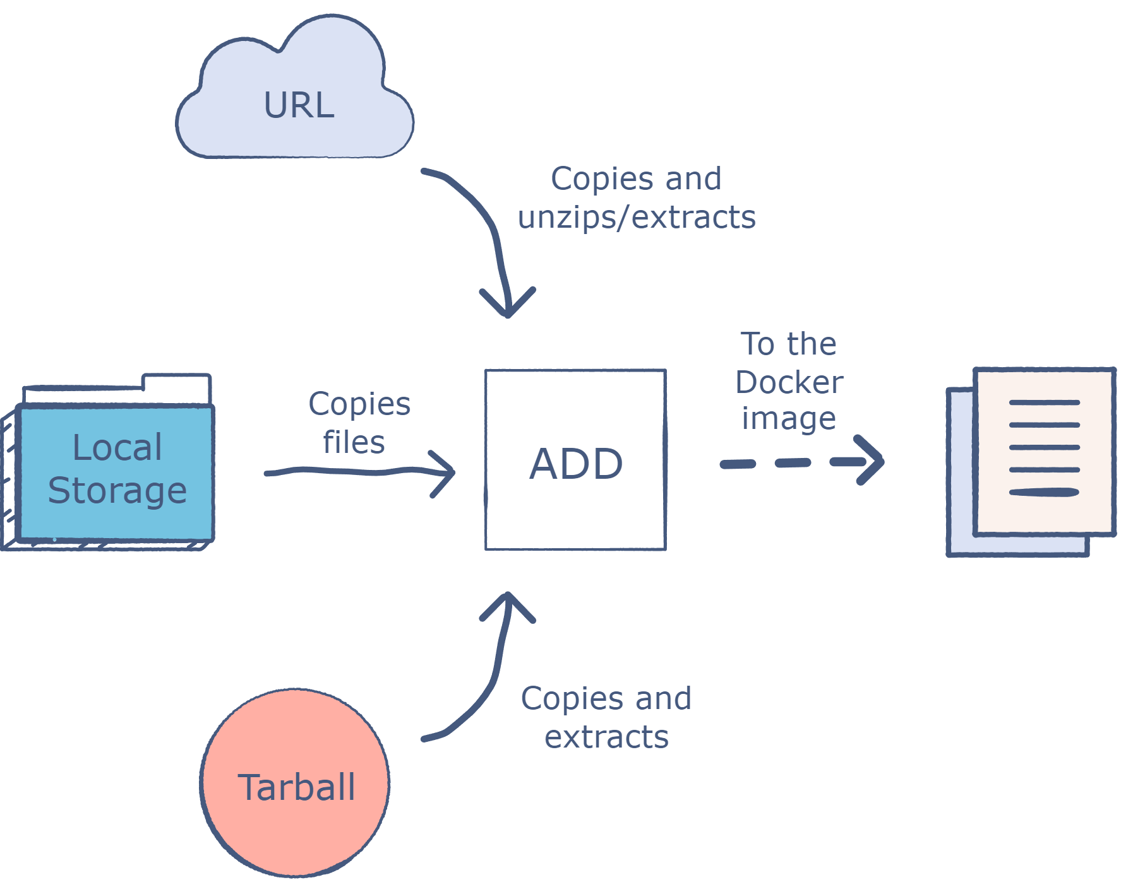
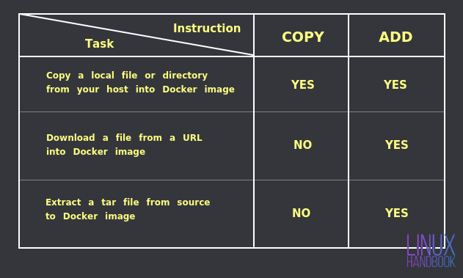
컨테이너 이미지에 미리 주입
가장 간단한 방법
애플리케이션 실행에 필요한 설정을 미리 작성하여 컨테이너 파일 시스템에 포함
여러 환경에서 유연하게 동작해야 하는 애플리케이션에는 부적합
https://www.educative.io/answers/what-is-the-docker-add-command

Slide 6
커맨드라인 파라미터
docker run debian:latest printenv HOSTNAME HOME ...
version: “3“
service:
command-demo :
image: debian:latest
command:
- printenv
- HOSTNAME
- HOME
- …
apiVersion: v1
kind: Pod
metadata:
name: command-demo
labels:
purpose: demonstrate-command
spec:
containers:
- name: command-demo-container
image: debian
command: ["printenv"]
args: ["HOSTNAME", "KUBERNETES_PORT"]
restartPolicy: OnFailure
docker-compose.yaml
From Kubernetes examples
pods/commands.yaml

Slide 7
환경 변수 사용 가장 일반적으로 사용하는 방법
docker run -e DEMO_GREETING=“Hello“ -e DEMO_FAREWELL=“Such“ gcr.io/google-samples/node-hello:1.0
version: “3“
service:
myapp:
image: gcr.io/google-samples/node-hello:1.0
environment:
- DEMO_GREETING=“Hello from the environment”
- DEMO_FAREWELL=“Such a sweet sorrow”
apiVersion: v1
kind: Pod
metadata:
name: envar-demo
labels:
purpose: demonstrate-envars
spec:
containers:
- name: envar-demo-container
image: gcr.io/google-samples/node-hello:1.0
env:
- name: DEMO_GREETING
value: "Hello from the environment"
- name: DEMO_FAREWELL
value: "Such a sweet sorrow"
docker-compose.yaml
From Kubernetes examples
pods/inject/envars.yaml

Slide 8
설정 파일 볼륨 연결
containers
version: "3"
services:
nginx:
build:
context: .
dockerfile: nginx/Dockerfile
ports:
- "8080:80"
networks:
- internal
volumes:
- ./data/:/var/www/html/
- ./logs/nginx:/var/log/nginx/
- ./config:/etc/nginx/conf.d/
php:
image: php:fpm-alpine
networks:
- internal
volumes:
- ./data/:/var/www/html/
- ./logs/php.log:/var/log/fpm-php.www.log
networks:
internal:
driver: bridge
nginx
php-fpm
/var/www/html
/var/www/html
/var/log/nginx
/etc/nginx/conf.d
host
./data
./logs
./config

Slide 9
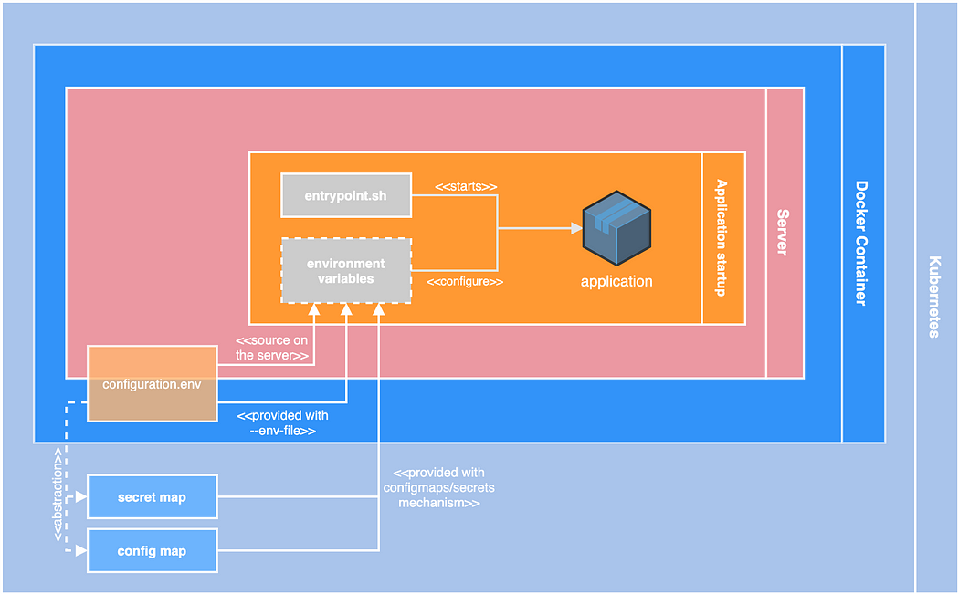
k8s 컨피그맵
결국은
볼륨
환경 변수
커맨드라인 파라미터
https://ragin.medium.com/unified-deployment-from-server-to-docker-to-kubernetes-799a153bb796

Slide 10
k8s 컨피그맵
From Kubernetes examples
configmap/configure-pod.yaml

Slide 11
예제) zookeeper 도커 공식 이미지 https://hub.docker.com/_/zookeeper
Container env vars | zoo.cfg config name
ZOO_TICK_TIME | tickTime
ZOO_INIT_LIMIT | initLimit
ZOO_SYNC_LIMIT | syncLimit
ZOO_MAX_CLIENT_CNXNS | maxClientCnxns
ZOO_STANDALONE_ENABLED | standaloneEnabled
ZOO_ADMINSERVER_ENABLED | admin.enableServer
ZOO_AUTOPURGE_PURGEINTERVAL | autoPurge.purgeInterval
ZOO_AUTOPURGE_SNAPRETAINCOUNT | autoPurge.snapRetainCount
ZOO_4LW_COMMANDS_WHITELIST | 4lw.commands.whitelist
ZOO_CFG_EXTRA | all others… combine with comma
https://github.com/31z4/zookeeper-docker/.../docker-entrypoint.sh
환경 변수 값을 모두 설정 파일로 생성
가장 생각하기 쉬운 일반적인 방법이지만 확실한…
설정 항목이 많아 지면?
새로운 설정 항목이 추가되면…

Slide 12
예제) nginx 도커 공식 이미지 https://hub.docker.com/_/nginx
https://github.com/nginxinc/docker-nginx/.../20-envsubst-on-templates.sh
①
②
③
④
⑤
envsubst
복잡한 형태의 설정 파일을 생성할 수 있지만
특정 변수의 값에 따라 다양하게 생성 하기는 어려운…

Slide 13
예제) zookeeper 비트나미 이미지 https://github.com/bitnami/containers
https://github.com/bitnami/.../scripts/zookeeper-env.sh
https://github.com/bitnami/.../scripts/libzookeeper.sh
583 lines long…
How to update and debug?

Slide 14
https://docs.gomplate.ca https://github.com/hairyhenderson/gomplate
gomplate is
template renderer
supports a growing list of datasources,
such as: JSON (including EJSON - encrypted JSON), YAML, AWS EC2 metadata, Hashicorp Consul and Hashicorp Vault secrets
다른 다양한 템플릿 렌더링 도구가 있겠지만
Golang의 gotemplate 패키지 기반이라 helm과 매우(90% 이상?) 유사함
배워 놓으면… 헬름 차트 템플릿 작성도 누워서 떡…

Slide 15
gomplate 예제

Slide 16
환경 변수 /w gomplate
#zoo.cfg.tmpl
dataDir={{ .Env.ZOO_DATA_DIR }}
dataLogDir={{ .Env.ZOO_DATA_LOG_DIR }}
tickTime={{ .Env.ZOO_TICK_TIME }}
initLimit={{ .Env.ZOO_INIT_LIMIT }}
syncLimit={{ .Env.ZOO_SYNC_LIMIT }}
autopurge.snapRetainCount={{ .Env.ZOO_AUTOPURGE_SNAPRETAINCOUNT }}
autopurge.purgeInterval={{ .Env.ZOO_AUTOPURGE_PURGEINTERVAL }}
maxClientCnxns={{ .Env.ZOO_MAX_CLIENT_CNXNS }}
standaloneEnabled={{ .Env.ZOO_STANDALONE_ENABLED }}
admin.enableServer={{ .Env.ZOO_ADMINSERVER_ENABED }}
★ 환경 변수 이름에 마이너스(-) 기호를 사용하면 안됨!
gomplate -f zoo.cfg.tmpl > zoo.cfg

Slide 17
쉘 파라미터 확장 in bash
${!prefix*}
“prefix”로 시작하는 모든 환경 변수(key)를 IFS로 구분하여 제공
기본 IFS(internal field separator)는 빈칸(space)
쉘 파라미터 확장을 이용하면
미리 목록을 정의할 필요 없이 특정 프리픽스로 시작하는 모든 환경 변수를 처리할 수 있음
https://github.com/31z4/zookeeper-docker/.../Dockerfile
for key in ${!ZOO_*} ; do echo $key ; done
ZOO_CONF_DIR
ZOO_DATA_DIR
ZOO_DATA_LOG_DIR
ZOO_LOG_DIR
…

Slide 18
비법 공개! shell parameter + gomplate
echo ${!ZOO_*} | gomplate -i zoo.cfg.tmpl -o zoo.cfg -d config=stdin:
{{ $config := (datasource "config") }}
{{ $envs := strings.Split " " $config }}
{{ range $key := $envs -}}
{{ $value := env.Getenv $key }}
{{ $key }}={{ $value }}
{{ end }}
But, correct config is…
ZOO_CONF_DIR=/conf
ZOO_DATA_DIR=/data
ZOO_DATA_LOG_DIR=/data
ZOO_LOG_DIR=/log
…
ZOO_CONF_DIR=/conf
dataDir=/data
dataLogDir=/data
ZOO_LOG_DIR=/log
…

Slide 19
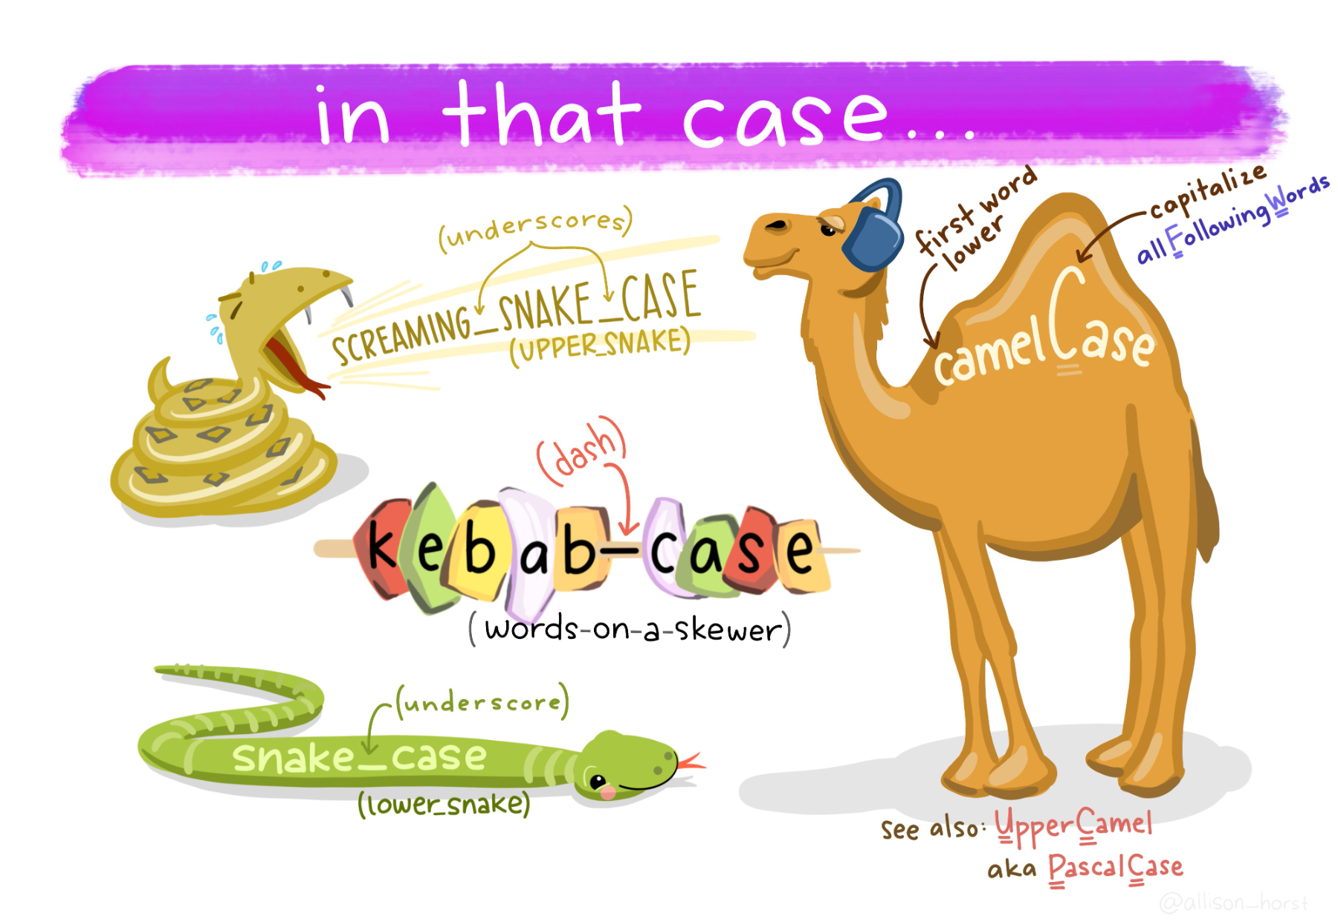
비법 공개! transforming key
echo ${!ZOO_*} | gomplate -i zoo.cfg.tmpl -o zoo.cfg -d config=stdin:
{{ range $key := $envs -}}
{{ $value := env.Getenv $key }}
{{ $key = $key | strings.TrimPrefix "ZOO_" }}
{{ $key = $key | strings.ReplaceAll "_" " " | strings.CamelCase }}
{{ $key }}={{ $value }}
{{ end }}
Still, garbage…
confDir=/conf
dataDir=/data
dataLogDir=/data
logDir=/log
…
confDir=/conf
dataDir=/data
dataLogDir=/data
logDir=/log
…
Artwork by @allison_horst

Slide 20
비법 공개! blacklist
echo ${!ZOO_*} | gomplate -i zoo.cfg.tmpl -o zoo.cfg -d config=stdin:
{{ $blacklist := coll.Slice "ZOO_LOG_DIR" "ZOO_CONF_DIR" }}
{{ range $key := $envs }}
{{ if has $blacklist $key }}{{ continue }}{{ end }}
{{ $value := env.Getenv $key }}
{{ $key = $key | strings.TrimPrefix "ZOO_" }}
{{ $key = $key | strings.ReplaceAll "_" " " | strings.CamelCase }}
{{ $key }}={{ $value }}
{{ end }}
dataDir=/data
dataLogDir=/data
…
★ 새로운 설정 항목이 추가 되어도 코드 변경 없이 설정 파일을 자동으로 생성할 수 있음!

Slide 21
남아 있는 비밀! finding pattern and exercises
Container env vars | zoo.cfg config name
ZOO_TICK_TIME | tickTime
ZOO_INIT_LIMIT | initLimit
ZOO_SYNC_LIMIT | syncLimit
ZOO_MAX_CLIENT_CNXNS | maxClientCnxns
ZOO_STANDALONE_ENABLED | standaloneEnabled
ZOO_ADMINSERVER_ENABLED | admin.enableServer
ZOO_AUTOPURGE_PURGEINTERVAL | autoPurge.purgeInterval
ZOO_AUTOPURGE_SNAPRETAINCOUNT | autoPurge.snapRetainCount
ZOO_4LW_COMMANDS_WHITELIST | 4lw.commands.whitelist
... | …
주키퍼 설정은 2가지 형태
camelCase
camelCase.camelCase…
애플리케이션마다 각각의 설정 파일 형태가 있음
yaml
json
toml
…

Slide 22
비고) 헬름 쿠버네티스 패키지 매니저

Slide 23
비고) helm 템플릿 nginx helm chart by bitnami
https://artifacthub.io/packages/helm/bitnami/nginx
values.yaml
deployment.yaml
★ gomplate와 템플릿 문법이 유사함… 90% 이상??

Slide 24
Any comments and questions?

Slide 25
We are hiring
Apache Kafka professional service
Apache Kafka mgmt./monitor solution
Java spring, golang, react.js, helm …
container, k8s, vm, bare-metal

